Slide 1
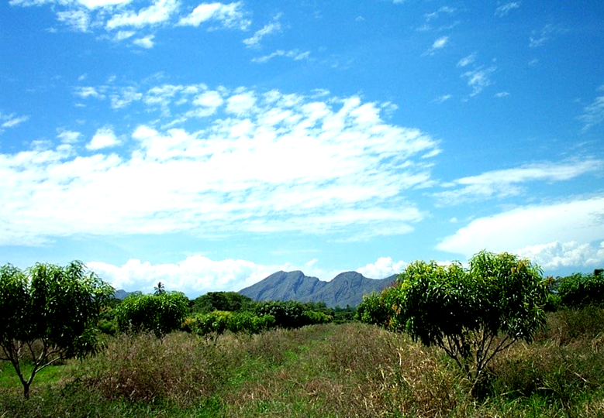
GRANJA INTEGRAL MANKAY experiencia en mango orgánico

Slide 2
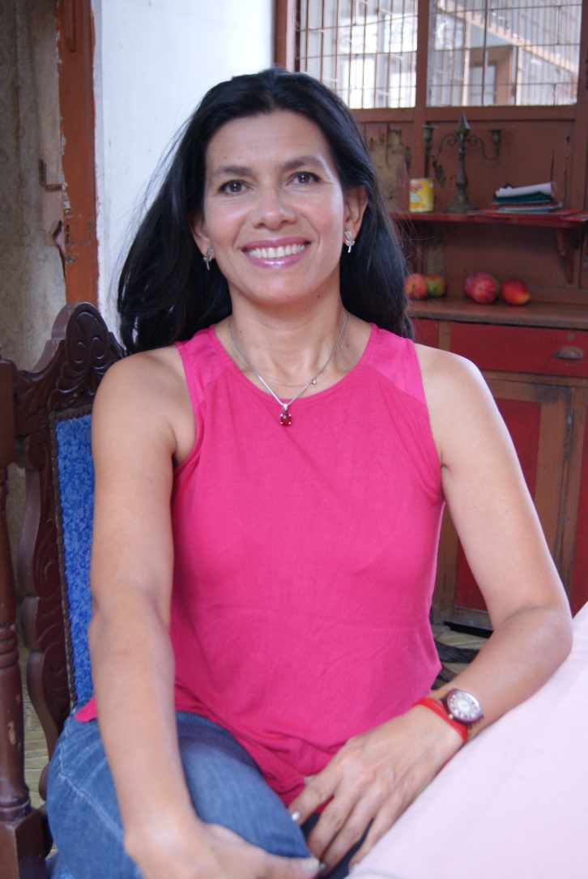
OLGA SOFÍA CASTELLANOS
FOTO MIA
QUIEN SOY:
Enamorada de los animales y la naturaleza.
Artista plástica.
Cofundadora de la Clínica Protectora de animales.
Creadora de la Granja Integral MANKAY.
Fundadora de la empresa OSC MANKAY S.A.S.

Slide 3
O-MANKAY
GRANJA INTEGRAL
OSC MANKAY S.A.S.
1997 proyecto cultivo de mango (estudio).
1999-2000 siembra de los primeros árboles de mango (primera certificación ECOSECHA-CCI)
2003 gallinas ponedoras
2004 proyecto ganadería ovinos
2006 Teca
2009 Siembra limón Tahití
2013 proyecto ganadería (vacunos)
2002 Inicio de actividades como OFC MANKAY LTDA (certificación individual).
2004 Comercialización a través de cadenas de almacenes y grandes superficies.
2010 Receso comercial con almacenes y solo vendimos en finca.
2015 servicios de asesoría y consultoría.
2016 procesamiento de alimentos (producto primario).

Slide 4
SER VISIONARIA

Slide 5
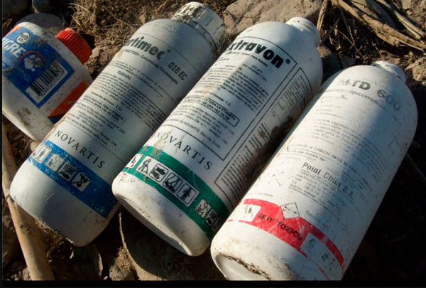
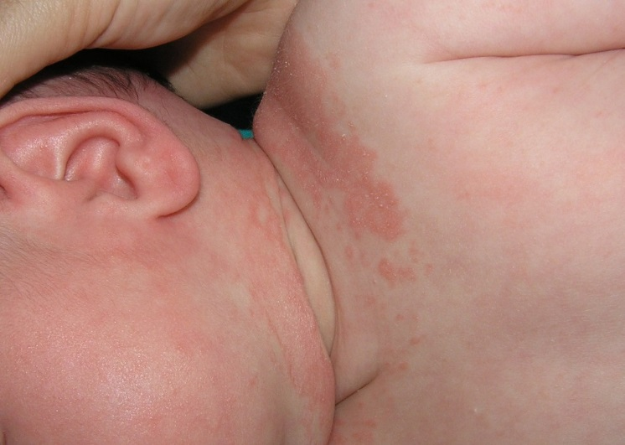
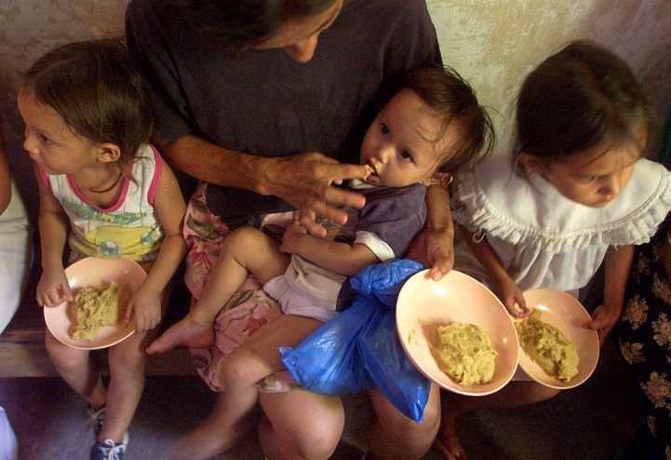
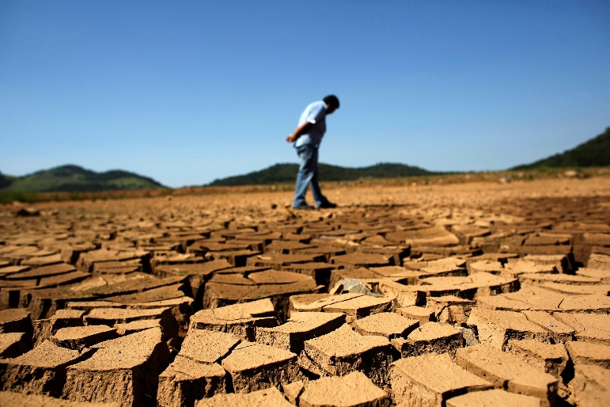
Problemas del mundo de hoy
imágenes

Slide 6
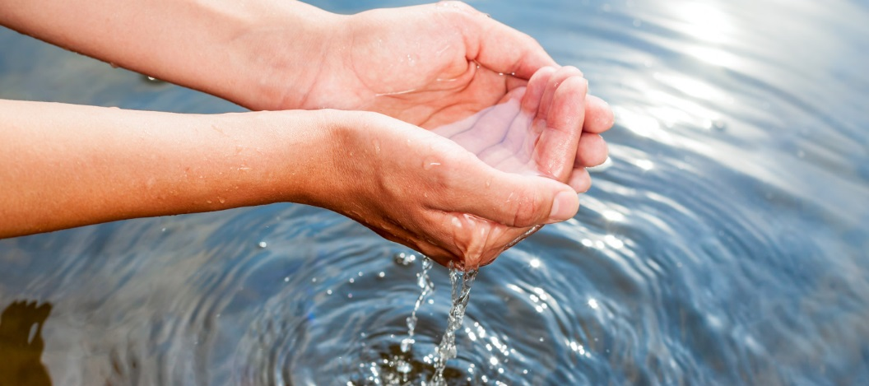
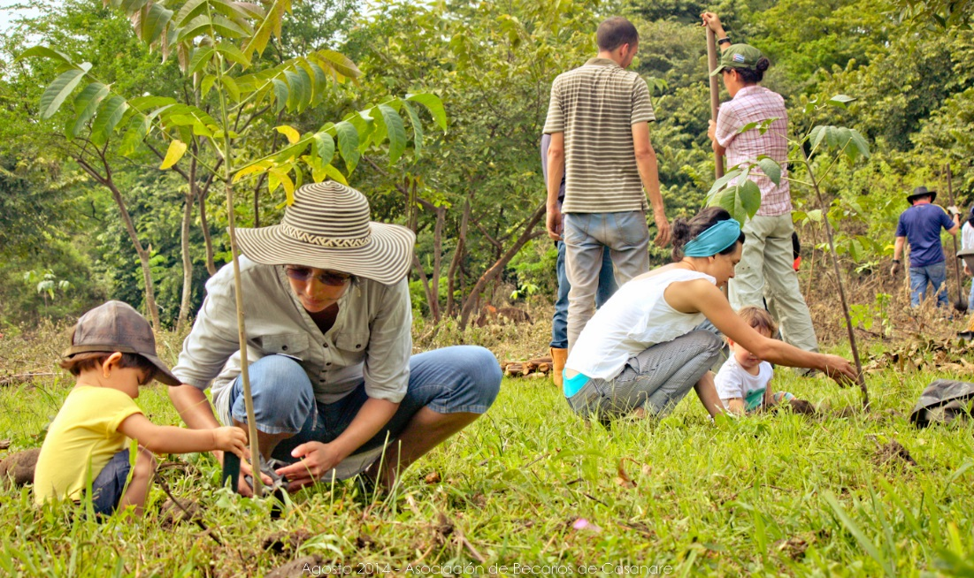
Compromisos con el mundo
imágenes

Slide 7
REQUERIMIENTOS UNIVERSALES REALES DE UN SER HUMANO CONTEMPORANEO
SALUD
DINERO y
AMOR
=
BIENESTAR SOCIAL – EQUIDAD – AMBIENTE =ARMONIA con la naturaleza, con el entorno y con nosotros mismos!!

Slide 8
QUÉ ES UNA GRANJA ORGÁNICA
Es un lugar donde el ser humano se desarrolla como un ser integral.
Donde el orden de la inteligencia humana se toma de la mano con el orden de la inteligencia Divina para gobernar sabia y amorosamente todas las especies con las que convive, cuidar el aire que respira y el mundo que le pertenece.

Slide 9
Desarrollo sostenible
CONCEPTO
PRACTICA
Es un proceso que puede mantenerse sin afectar a la generación actual o futura, intentando que el mismo sea perdurable en el tiempo sin mermar los recursos actuales.
Con este tipo de desarrollo se buscan cubrir las necesidades actuales, pero siempre teniendo en mente que las generaciones futuras puedan también cubrir las suyas
La producción vegetal con la animal, utilizando los desechos o subproductos.
Mejora la fertilidad de los suelos.
Preserva los recursos naturales.
Garantiza asíun desarrollo sostenible.
Estimula el uso de tecnologías apropiadas como energía eólica, solar y la producción gas metano
Diversifica y complementa.
Aumentar los ingresos sin depender de un solo producto.
Uso eficiente de la mano de obra, en su mayoría es familiar.

Slide 10
El cultivo de mango orgánico
1. Cultivo por naturaleza apropiado para la zona cálida del valle del rió Magdalena.
2. Cultivo de mediana exigencia laboral, árboles de porte medio y alto.
3. Producción económicamente considerable según su variedad.

Slide 11
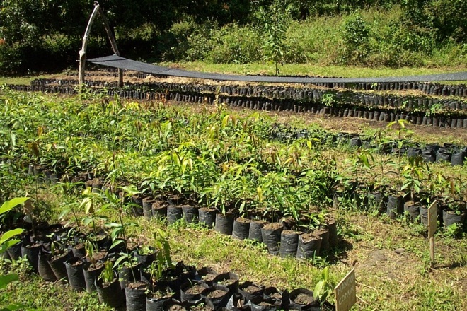
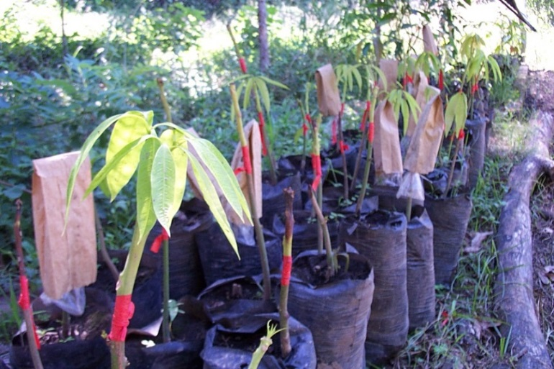
VIVERO MANKAY
Patronaje
Injertos

Slide 12
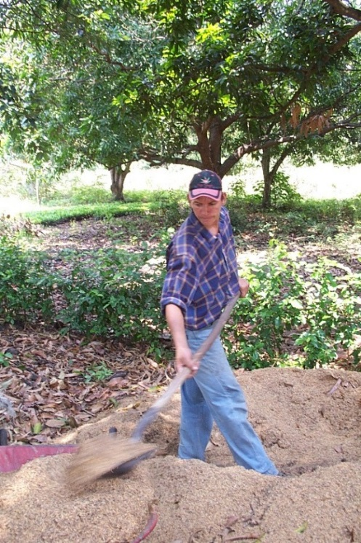
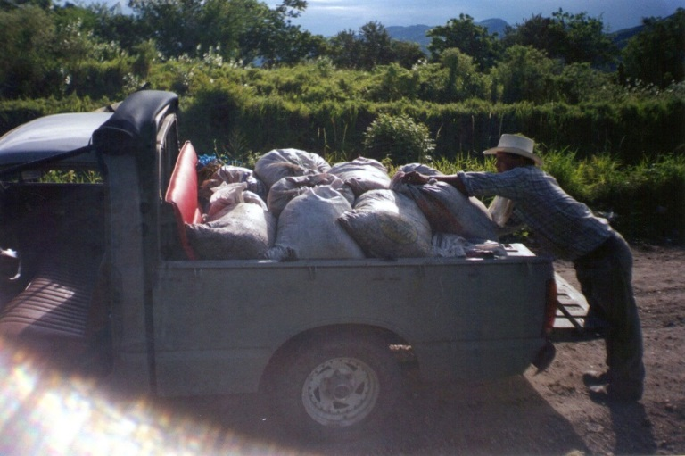
ABONOS
Recolección de materias primas
Preparación de compostaje

Slide 13
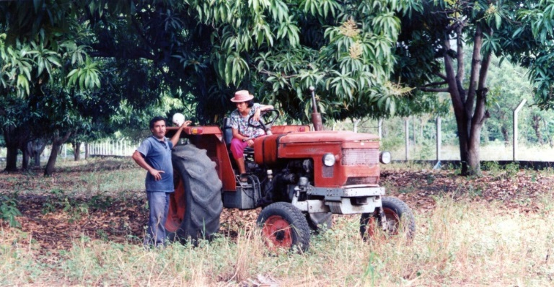
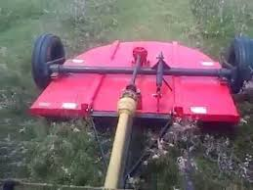
Maquinaria para adecuación del terreno

Slide 14
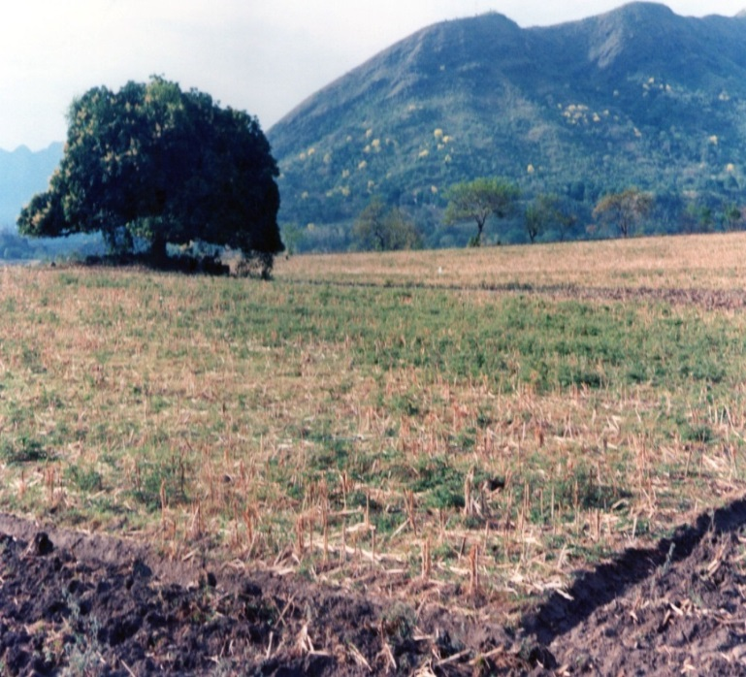
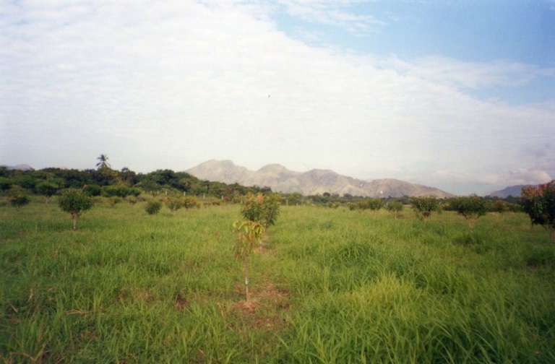
Establecimiento de cultivo
Área limpia de barbecho
Primer año de establecimiento

Slide 15
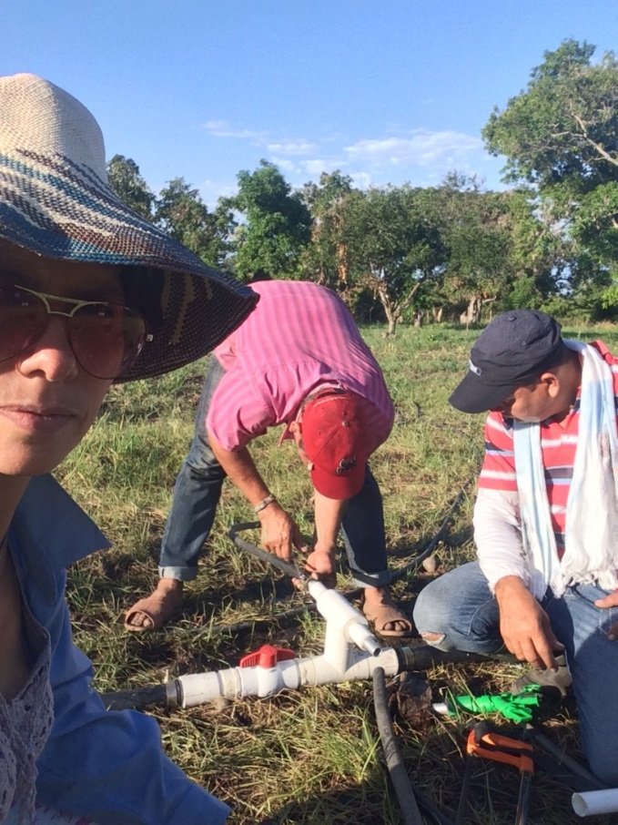

SISTEMA DE RIEGO POR HIDRANTES

Slide 16
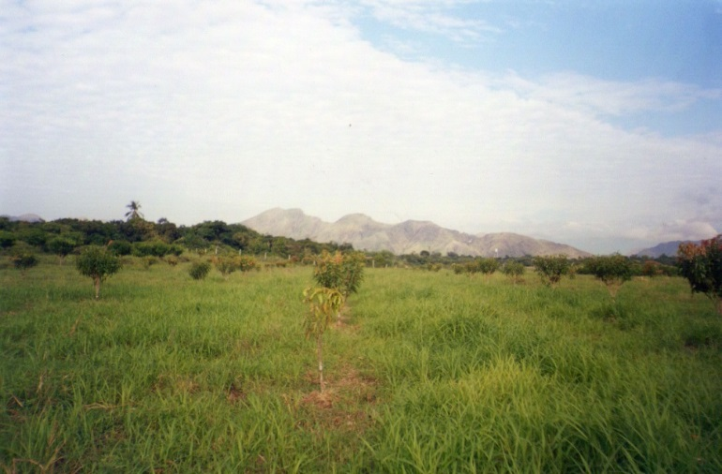
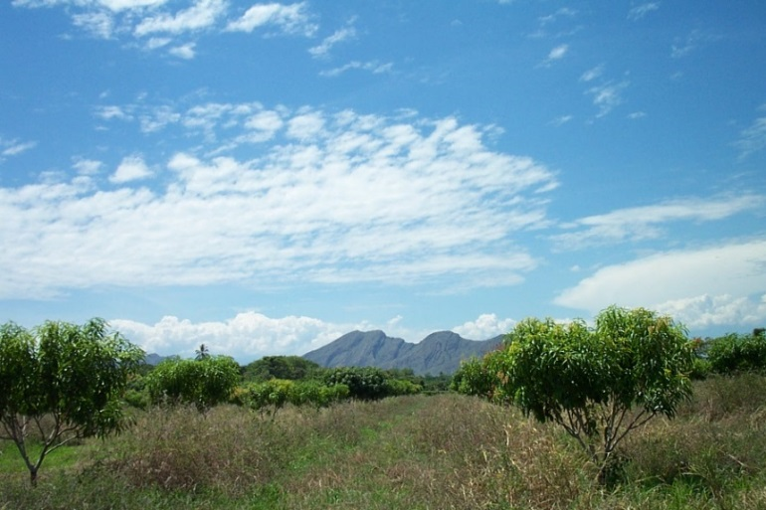
Segundo y tercer año

Slide 17
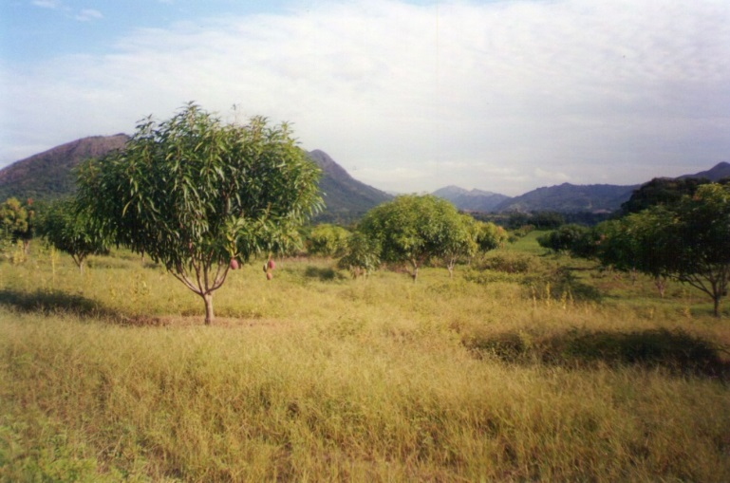
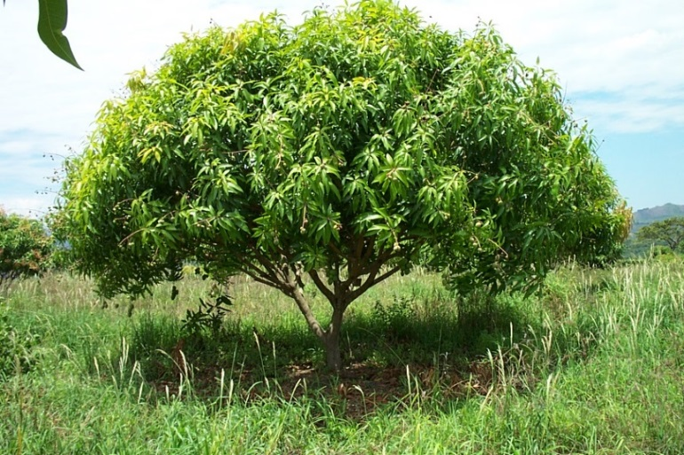
Cuarto y quinto año

Slide 18
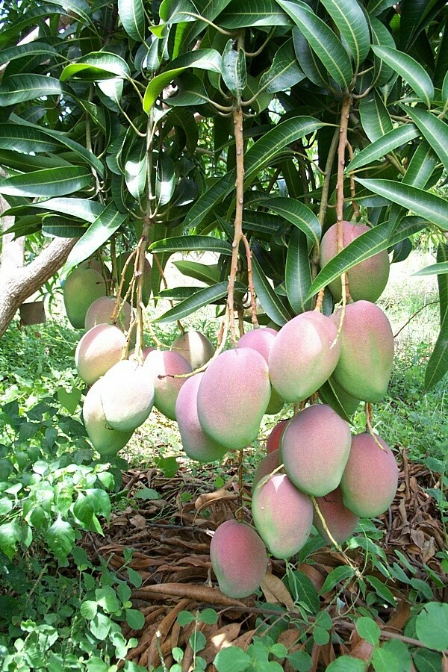
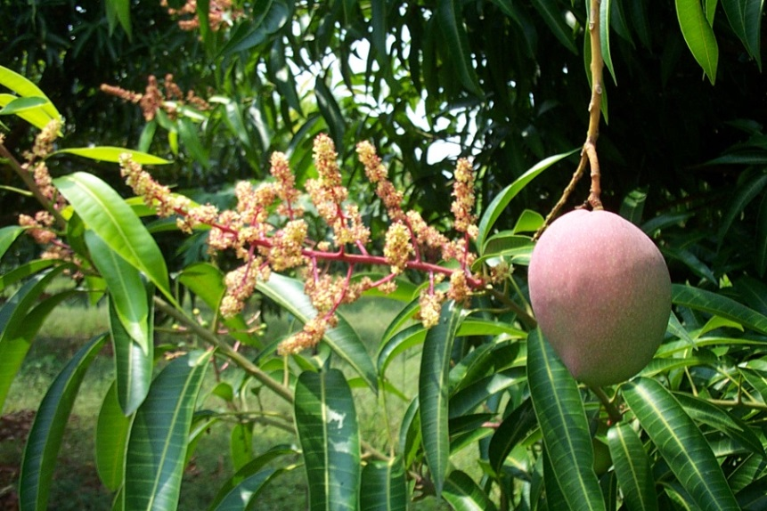
Producción

Slide 19
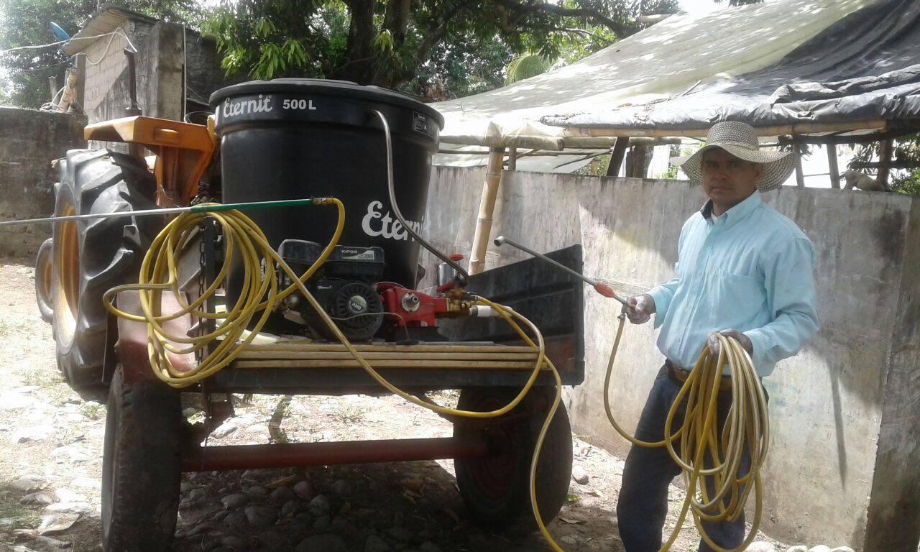
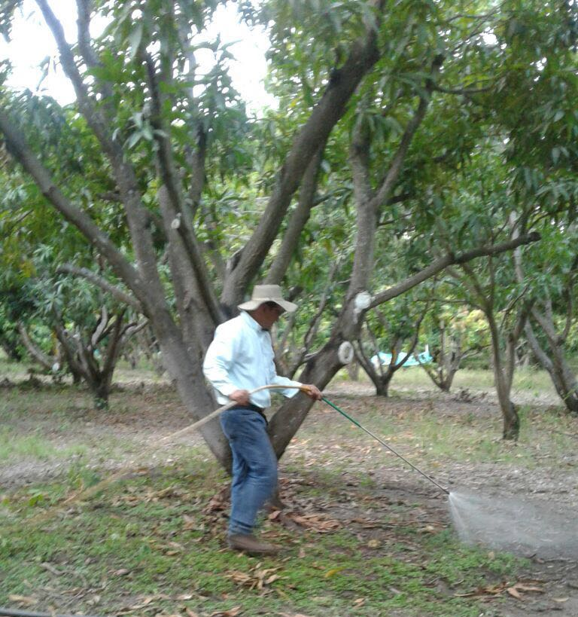
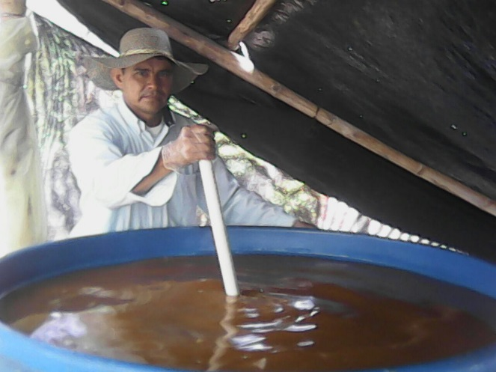
APLICACIÓN DE BIOTECNOLOGIA

Slide 20
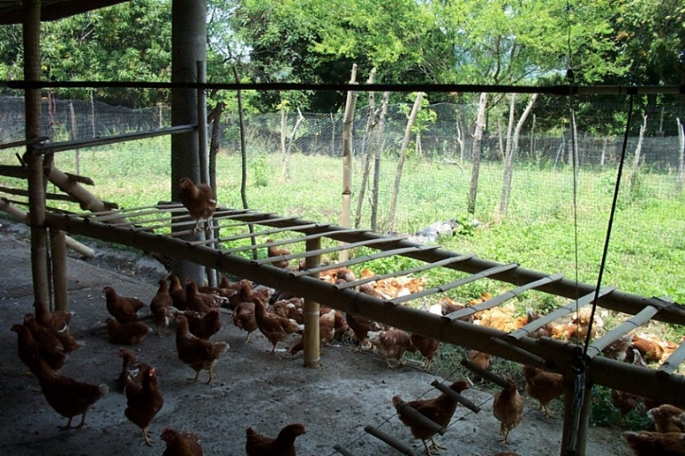
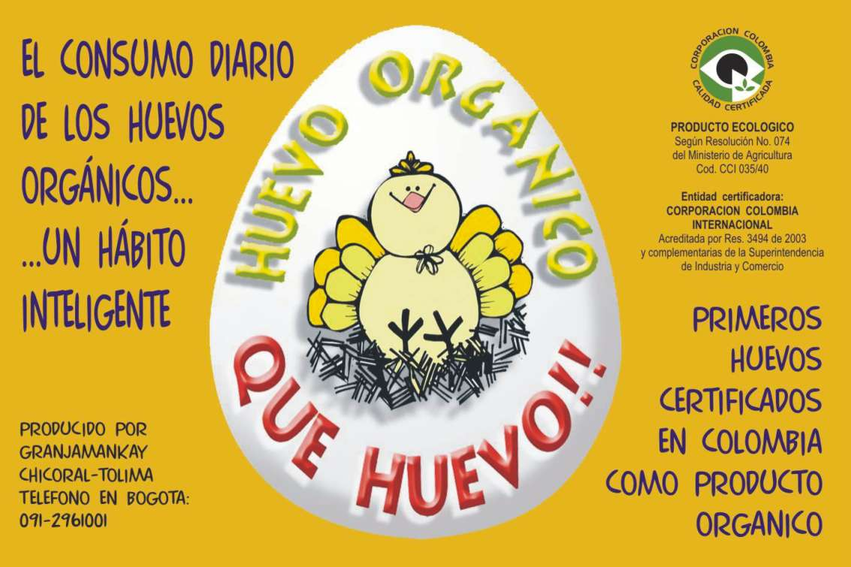
Primeros productores de huevos orgánicos certificados

Slide 21
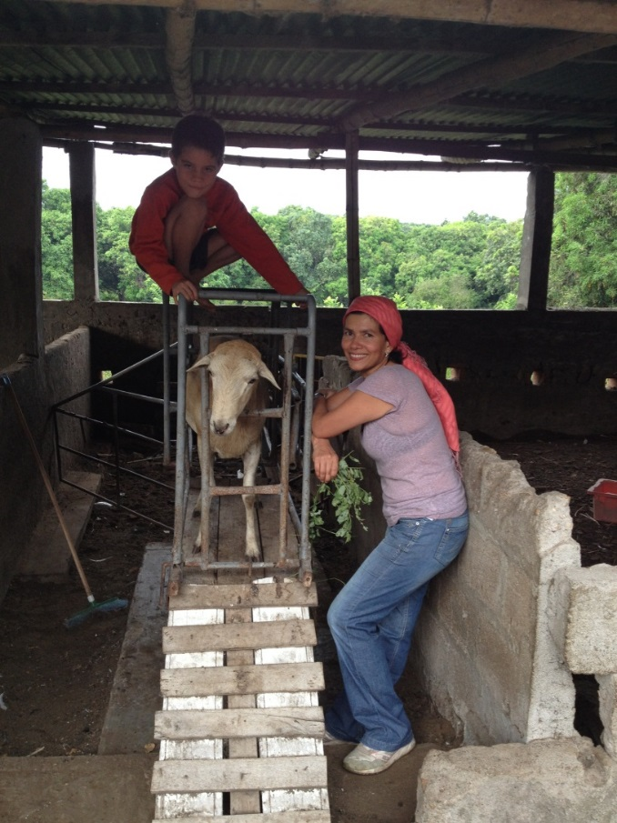
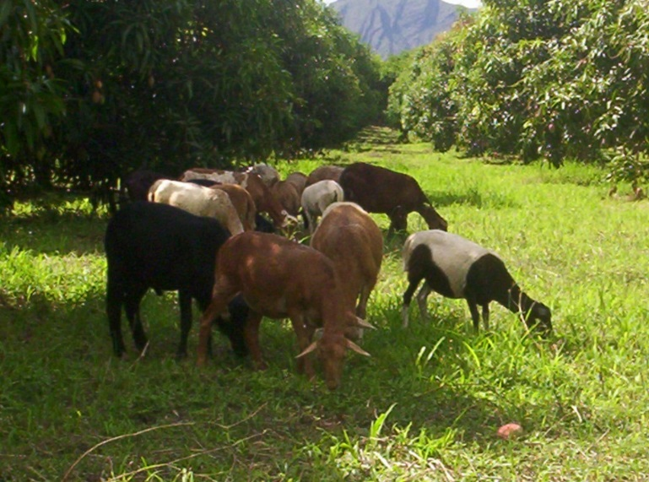
Ganadería ovina

Slide 22
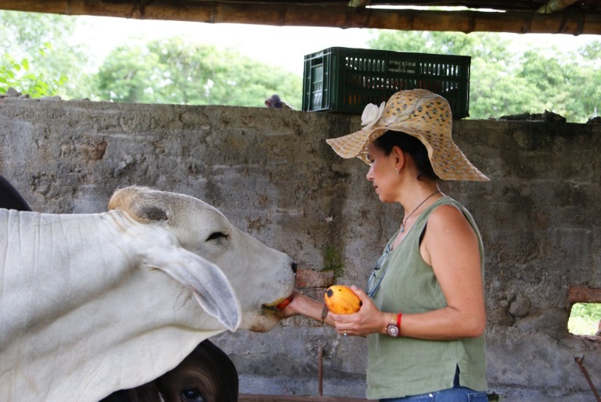
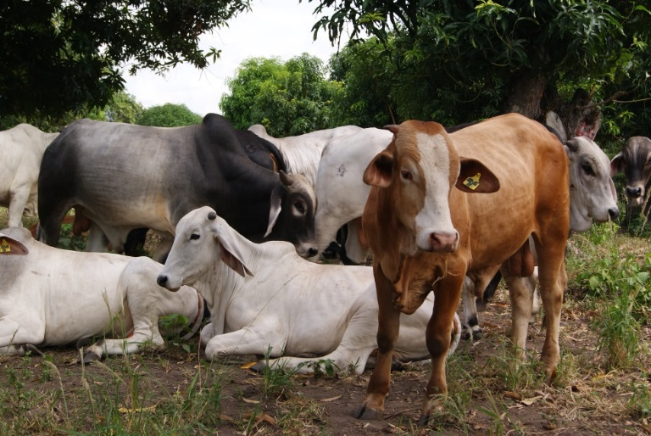
Ganadería

Slide 23
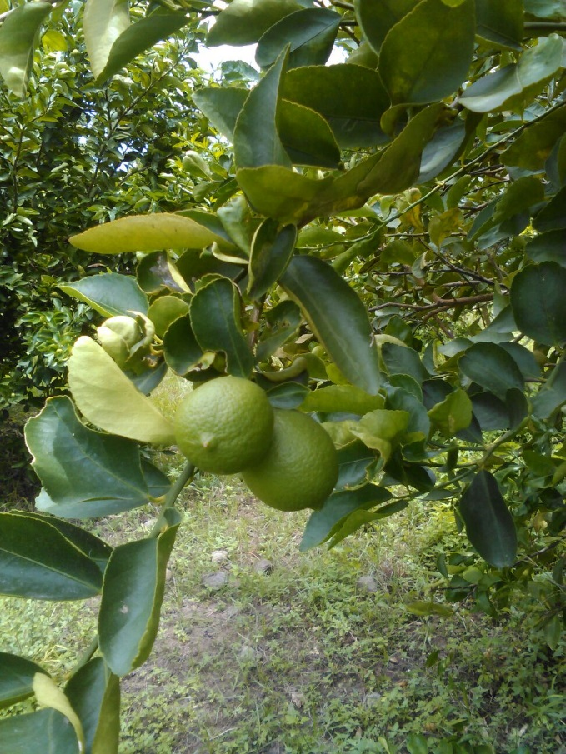
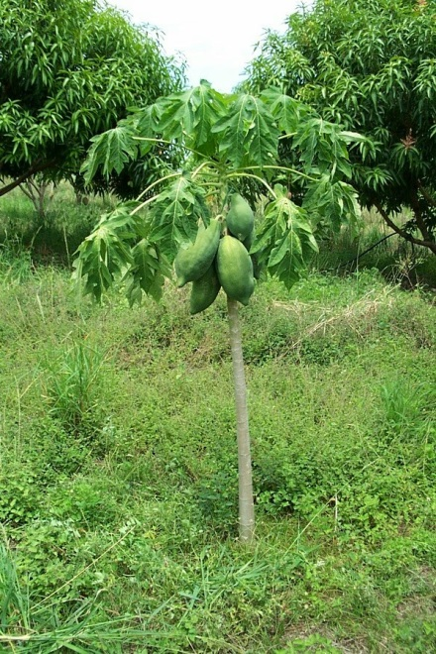
Otros frutales

Slide 24
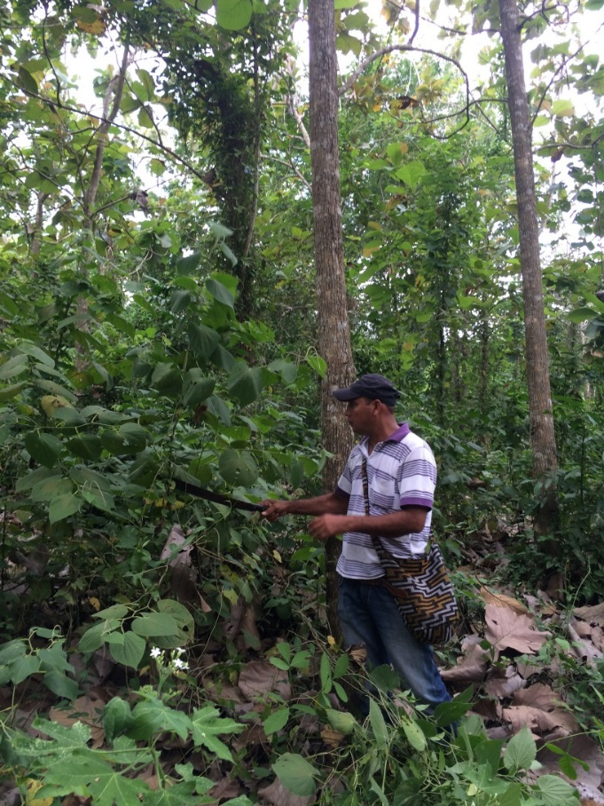
Cultivo maderable

Slide 25
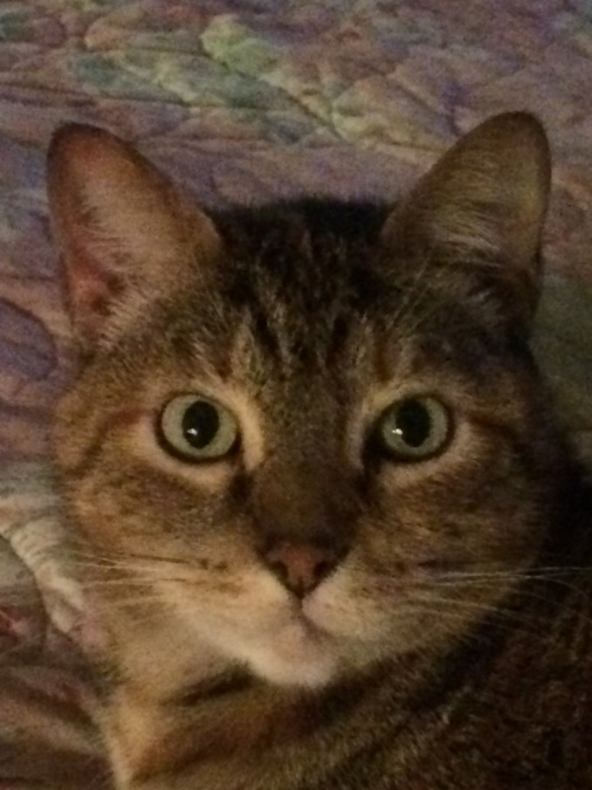
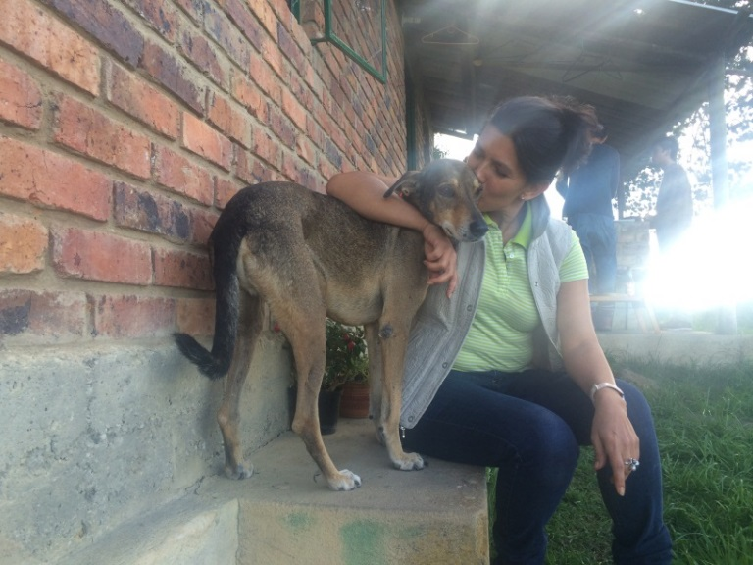
Los animales domésticos

Slide 26
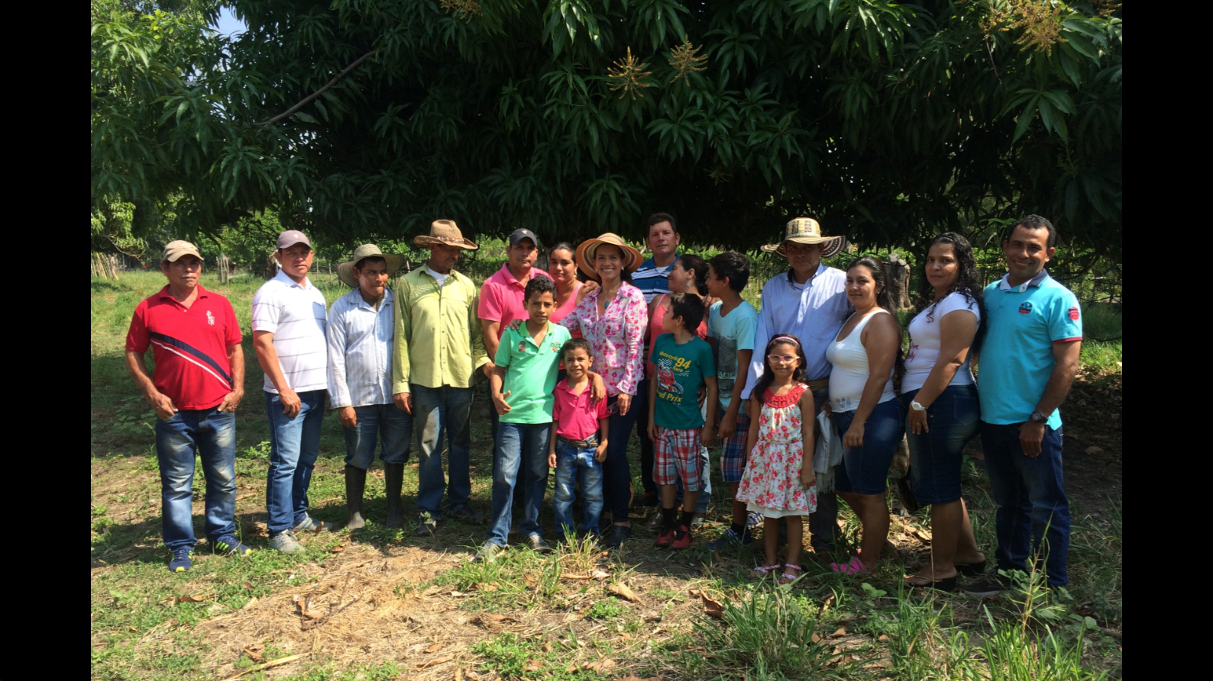
Parte del equipo de colaboradores y sus familias

Slide 27
